Slide 1


Especialización en
Databricks Associate
Sesión 4
Docente: Juan Salinas
Capacitación Corporativa

Slide 2
Acuerdos para la sesión:
⏰ Puntualidad
Se requiere puntualidad para un mejor desarrollo del curso.
📵 Celulares o Micrófonos en silencio
Es necesario que los celulares o Micrófonos permanezcan en silencio durante la clase para no interrumpir la sesión.
❓ Preguntas y consultas
Las preguntas pueden realizarse en cualquier momento. Las consultas muy particulares se revisarán al final de la clase.
📚 Cumplimiento de tareas
Realizar las actividades y/o tareas encomendadas dentro de los plazos establecidos.

Slide 3

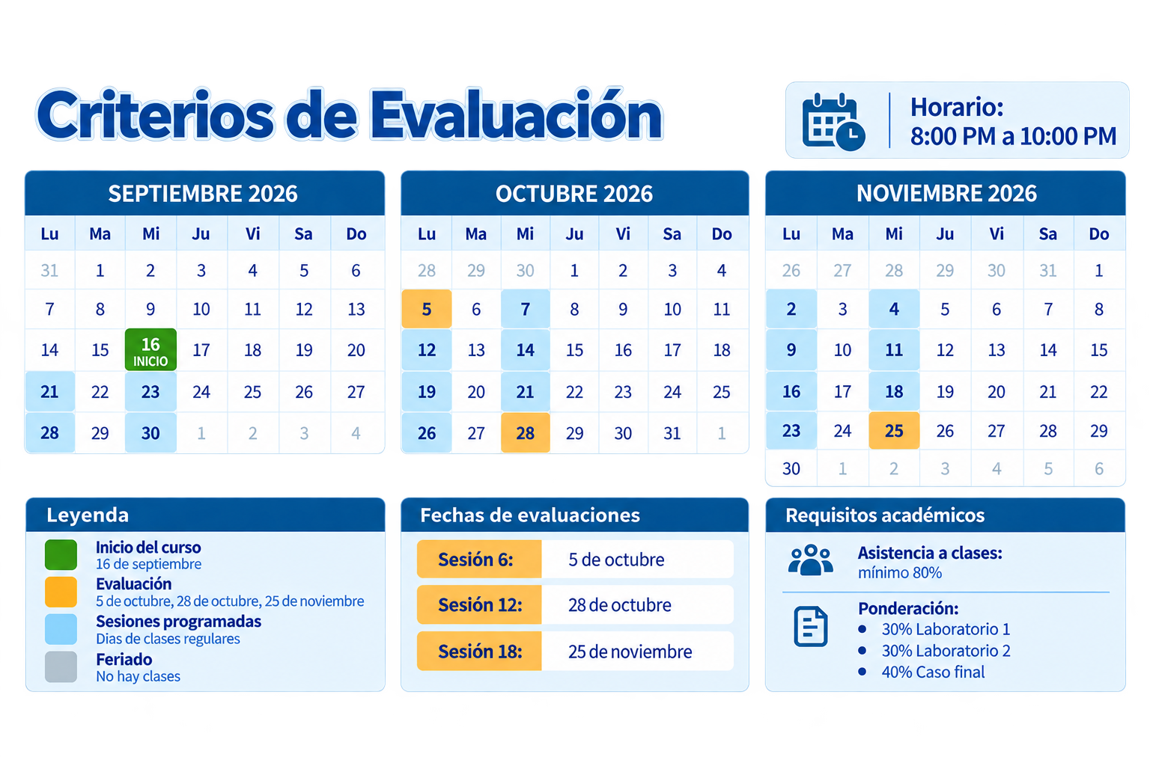

Slide 4
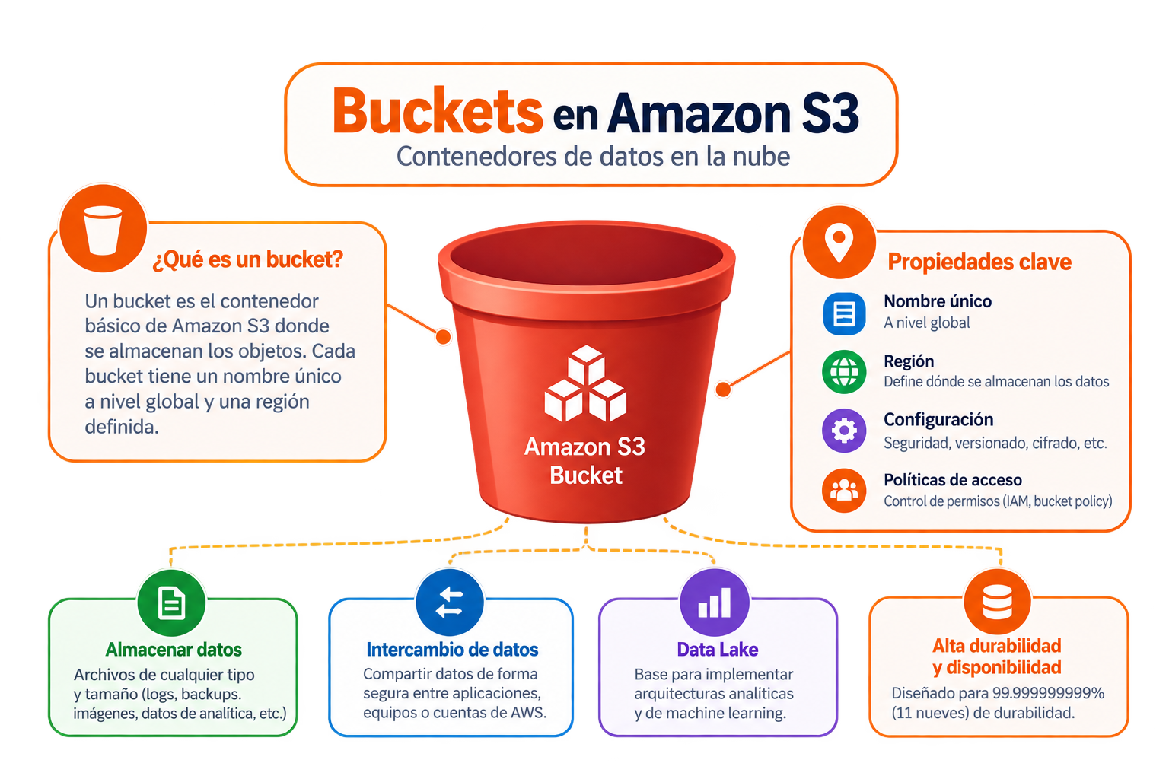

Slide 5

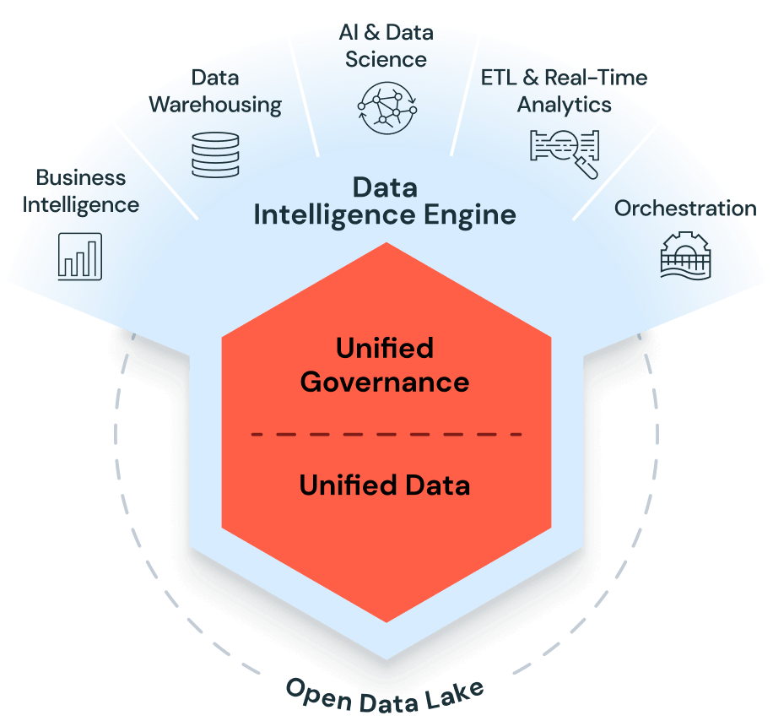






Databricks
Databricks es una plataforma unificada de datos e IA que ejecuta cargas de trabajo analíticas y operativas sobre una base abierta y gobernada. Permite a las organizaciones crear aplicaciones de BI e IA, transmitir y analizar datos, y procesar operaciones di arias con seguridad, rendimiento y gobernanza consistentes, todo ello sin añadir complejidad ni tener que copiar datos.
Apache Spark Nativo
Motor de procesamiento distribuido ultra-rápido. Procesa petabytes de datos en minutos con computación en memoria.
Arquitectura Lakehouse
Combina la flexibilidad de un Data Lake con la confiabilidad de un Data Warehouse en una sola capa unificada.
ML s IA Integrada
MLflow, AutoML y modelos de IA generativa listos para producción. Entrena, versiona y despliega modelos fácilmente.
Delta Lake
Formato de almacenamiento open source con transacciones ACID, versionado de datos y optimización automática.
Unity Catalog
Gobernanza unificada de datos e IA. Control de acceso centralizado, linaje de datos y auditoría completa.
Colaboración Total
Notebooks interactivos compartidos para Python, SQL, R y Scala.
Dashboards y flujos de trabajo integrados.

Slide 6

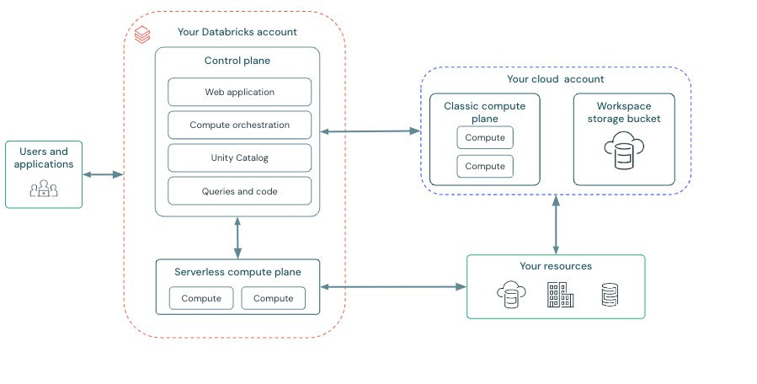
Control Plane vs Data Plane

Slide 7
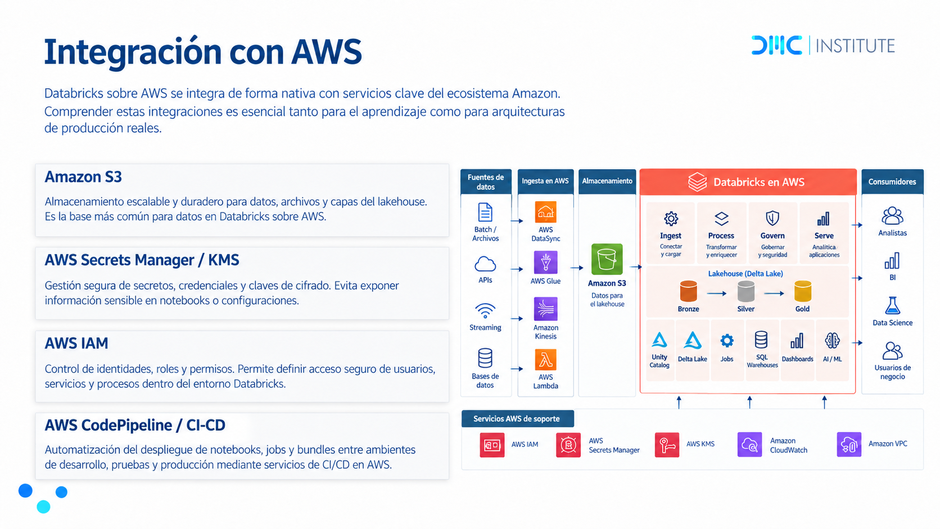

Slide 8
Databricks Runtime (DBR)
El DBR es el entorno de ejecución que corre en cada cluster. La versión elegida determina las librerías disponibles, el rendimiento y la compatibilidad. Para producción, siempre se recomiendan versiones LTS (Long Term Support) por su estabilidad y soporte extendido.
Característica | DBR Estándar | DBR ML | DBR con Photon
Base | Apache Spark +Delta Lake | DBR Estándar +librerías ML | DBR Estándar +motor C++
Librerías adicionales | — | MLflow, PyTorch, scikit-learn, XCBoost | Motor vectorizado Photon
Caso de uso ideal | Cargas generales ETL y SQL | Entrenamiento y evaluación de modelos ML | Consultas analíticas SQL de alto rendimiento
Versiones LTS | Sí — recomendado para producción | Sí — alineadas con DBR Estándar LTS | Sí — disponibles desde DBR 12.x LTS

Slide 9
Tipos de Cluster en Databricks
La elección del tipo de clustertiene un impacto directo en los costos operativos yen la estabilidad de los pipelines de producción. Esta distinción aparece frecuentemente en el examen de certificación.
All-Purpose Cluster
Acceso interactivo y multiusuario
Se inicia manualmente, persiste entre sesiones
Alto costo: factura aunque esté
inactivo
Uso correcto: desarrollo y exploración
Job Cluster
Serverless Cluster
Efímero: arranca con el Job, termina al finalizarlo
Configuración aislada por ejecución
Costo optimizado — solo factura
tiempo activo
Uso correcto: pipelines de producción
Sin gestión de VMs ni configuración de red
Arranque casi instantáneo Facturación por segundo de uso real
Uso correcto: SQL Analytics y
notebooks livianos
Advertencia para el examen:Usar un All-Purpose Cluster en pipelines de producción es un antipatrón. La respuesta correcta siempre es Job Cluster para automatización.

Slide 10
Workspace y Organización de Artefactos
El Workspace de Databricks organiza todos los artefactos del equipo. La estructura de carpetas y la elección entre Workspace nativo y Repos tiene implicaciones directas en la gobernanza y el control de versiones.
Workspace vsRepos —Comparación Clave
Estructura del Workspace
/Users/nombre@dominio —carpeta personal
/Workspace/ — carpetas compartidas de equipo
/Repos/ —repositorios Cit sincronizados
NotebooksenWorkspace NotebooksenRepos
Sin historial de versiones | Versionados con Git
Edición directa sin revisión | Ramas, Pull Requests, revisión de código
Sin proceso CI/CD | Integración con Azure DevOps /GitHub
Aceptable solo en Obligatorio enproducción exploración
Los notebooks en
versiones nativo.
/Users
y /Workspace no tienen control de

Slide 11
Databricks Repos e Integración Git
Databricks Repos conecta el entorno de desarrollo directamente con repositorios Git remotos. Este flujo garantiza trazabilidad, revisión de código y despliegue controlado en entornos de producción.
Repositorio
remoto
GitHub
Desarrollo
Commit y push al branch feature
Producción
Job apunta a commit SHA
Databricks Repo
Sincronizado con branch feature
Revisión y merge
PR revisada y merge a main
Flujo recomendado de trabajo
Siempre desarrollar en feature branches, nunca directamente en main. El Job de producción debe apuntar a un commit SHA específico, no a la punta de una rama, para garantizar reproducibilidad.
Precauciónimportante
Los cambios realizados en el Databricks Repo que no se hayan enviado al repositorio remoto se pierden si el workspace se recrea o si se sincroniza con otro commit. Hacer push frecuente es una práctica obligatoria.

Slide 12
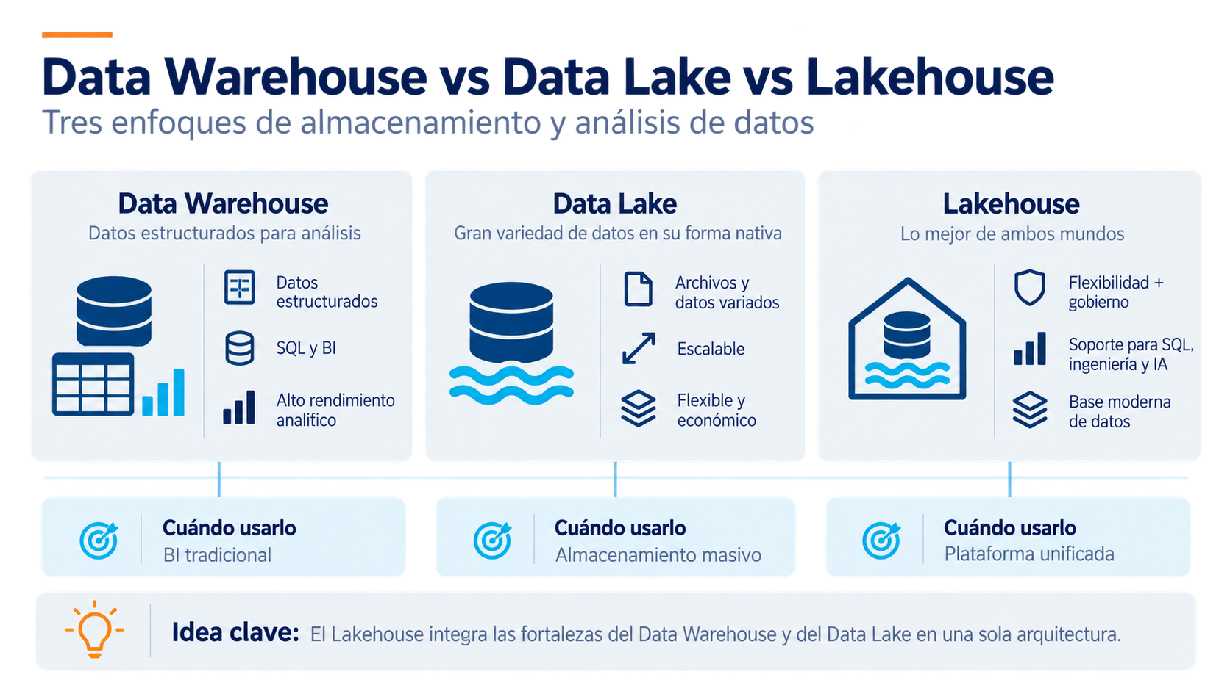

Slide 13
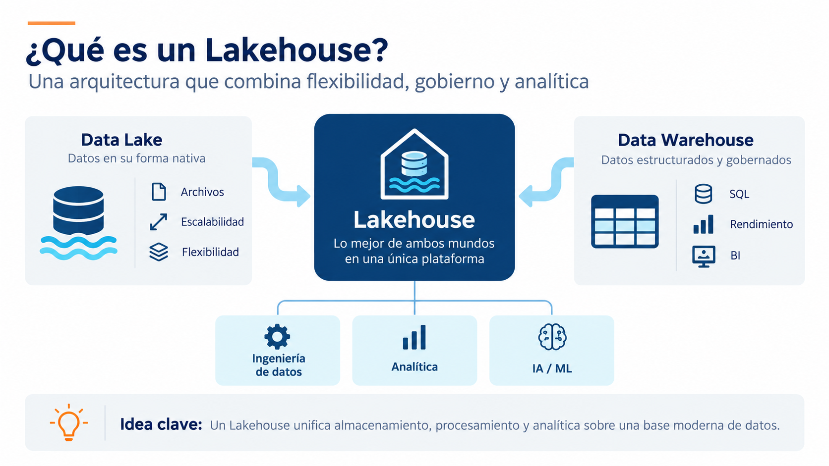

Slide 14
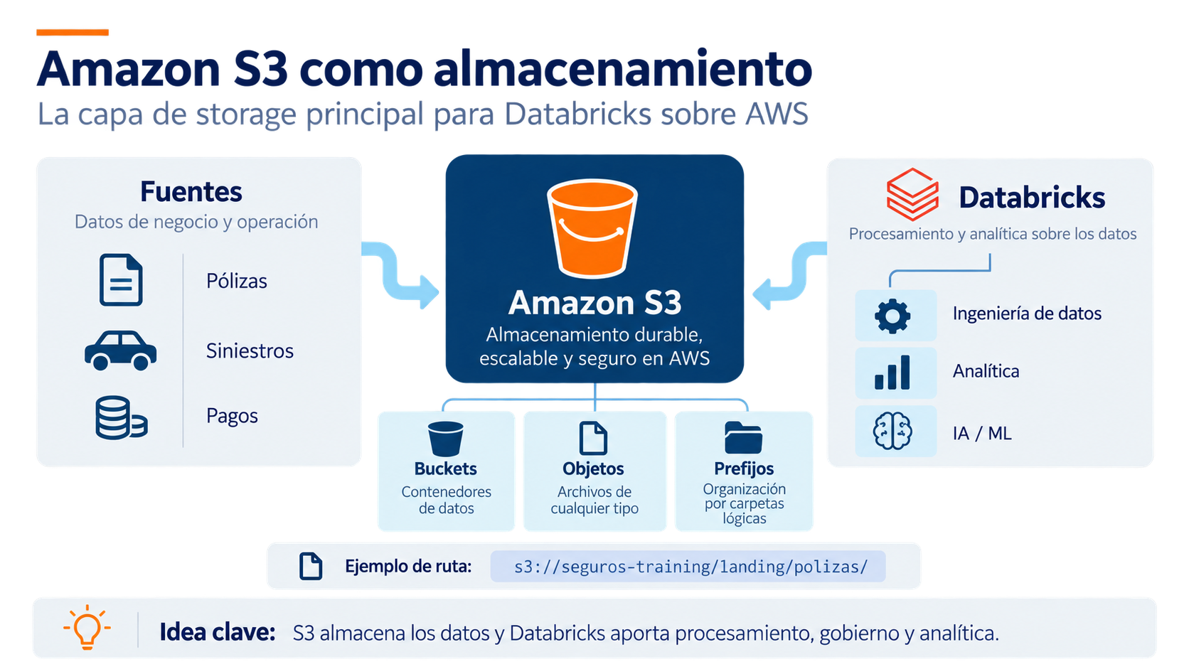

Slide 15
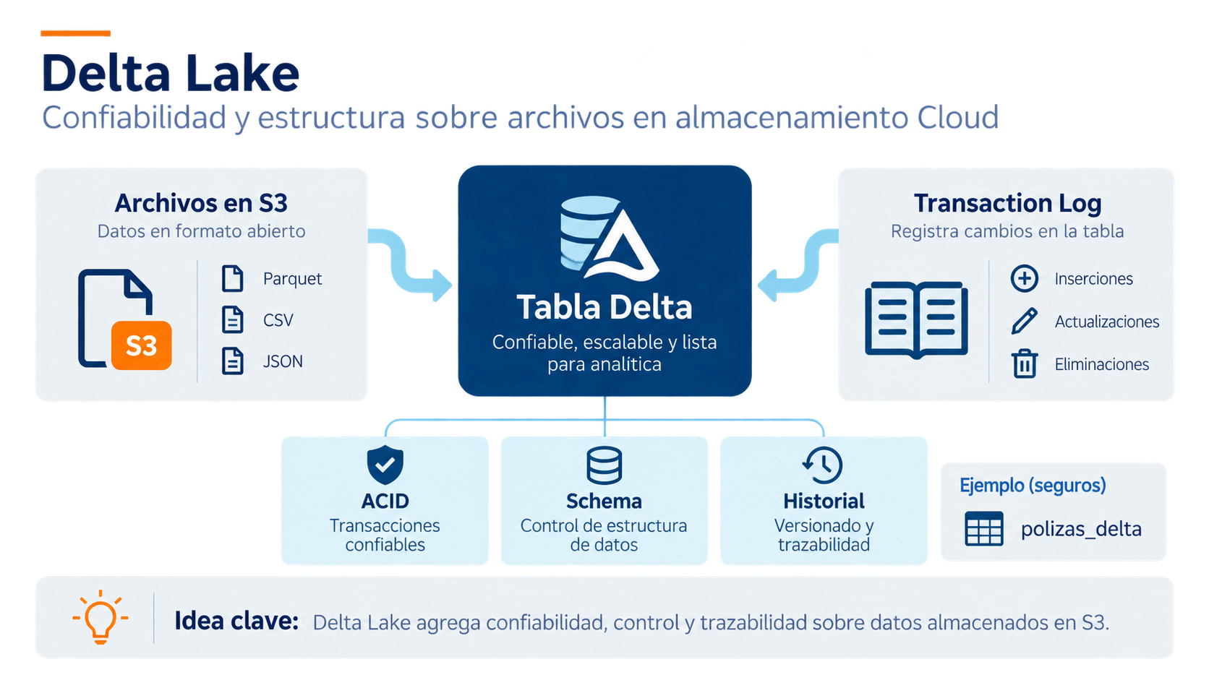

Slide 16
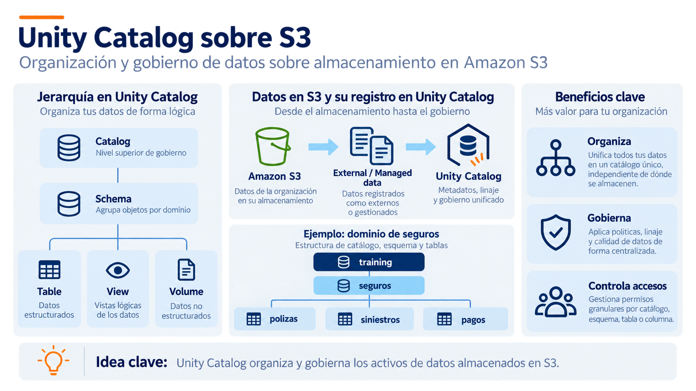

Slide 17
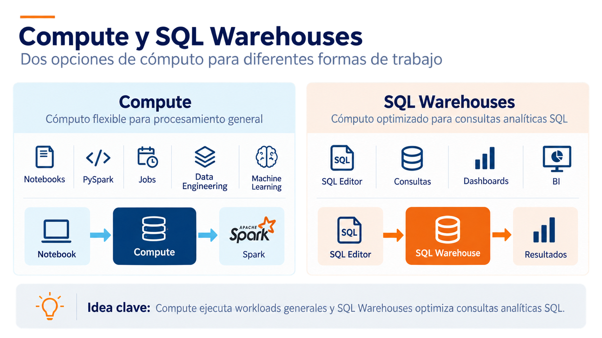

Slide 18
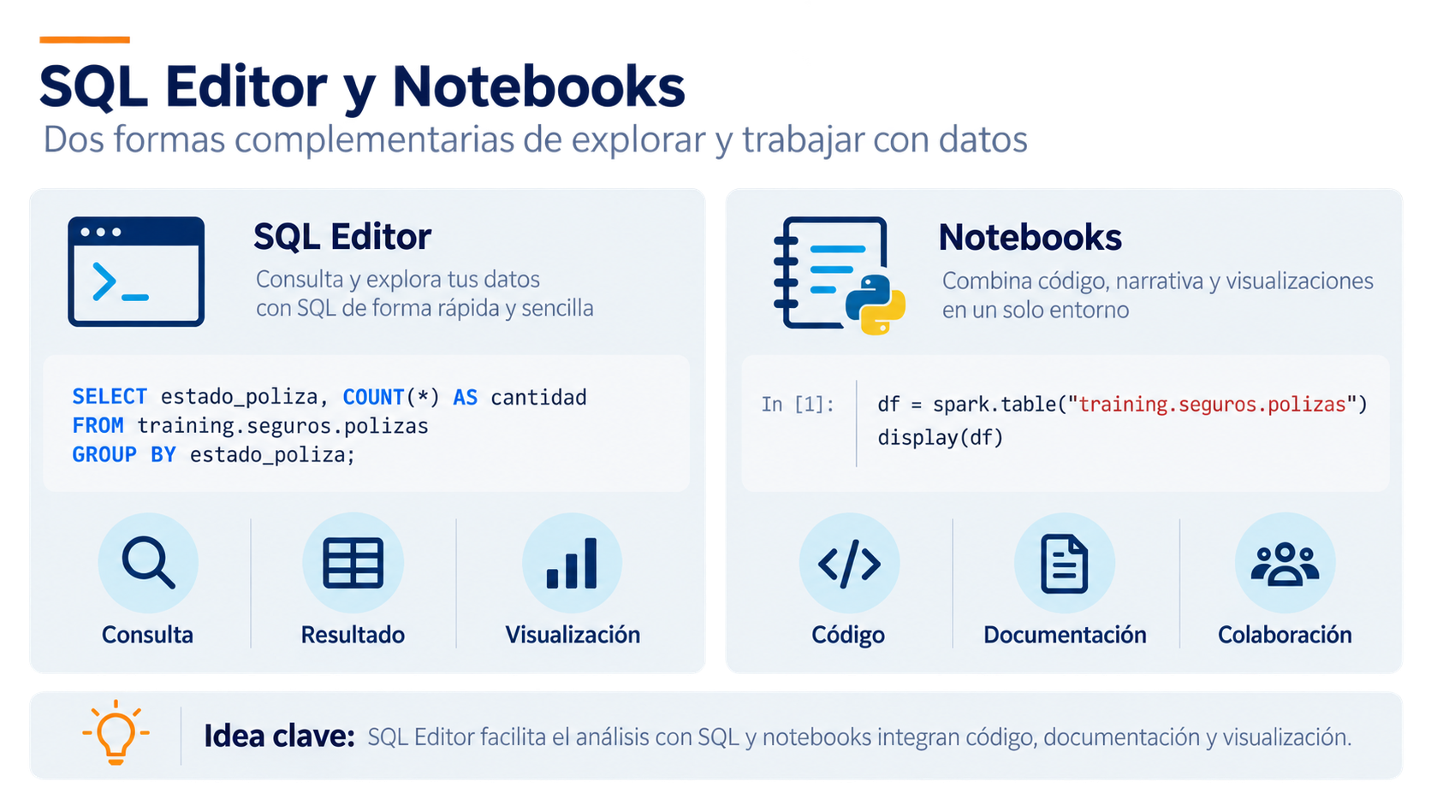

Slide 19
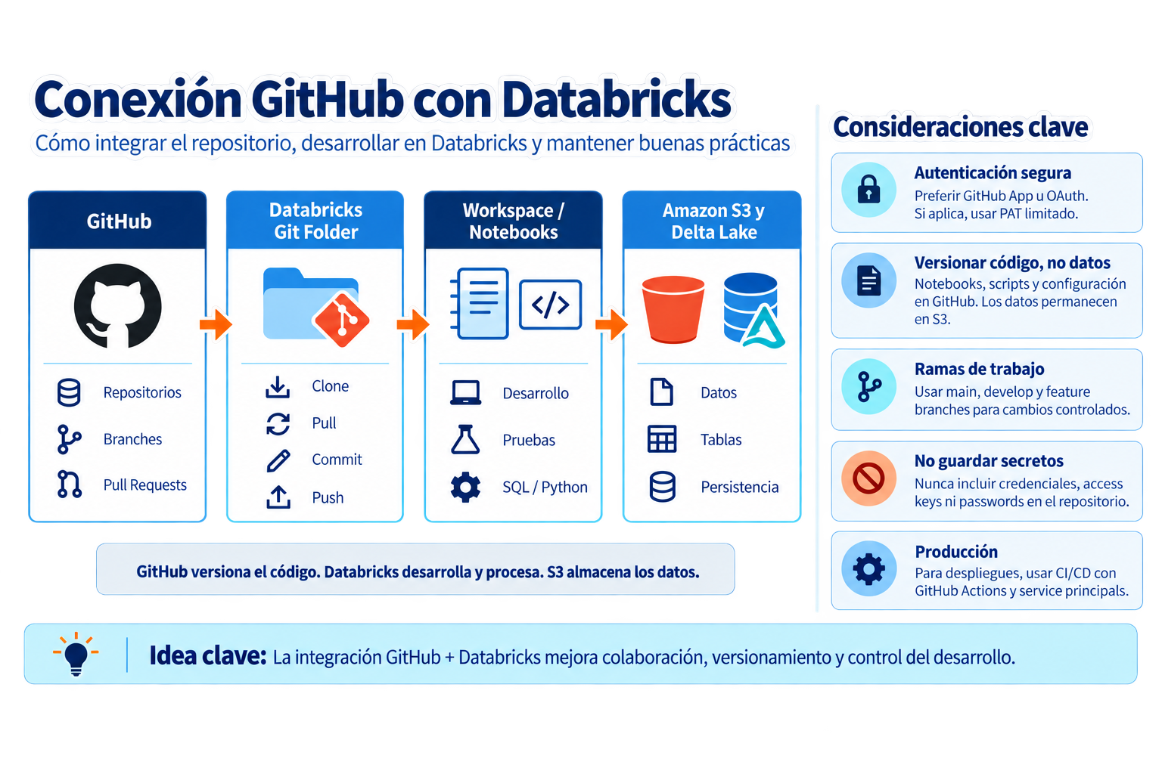

Slide 20
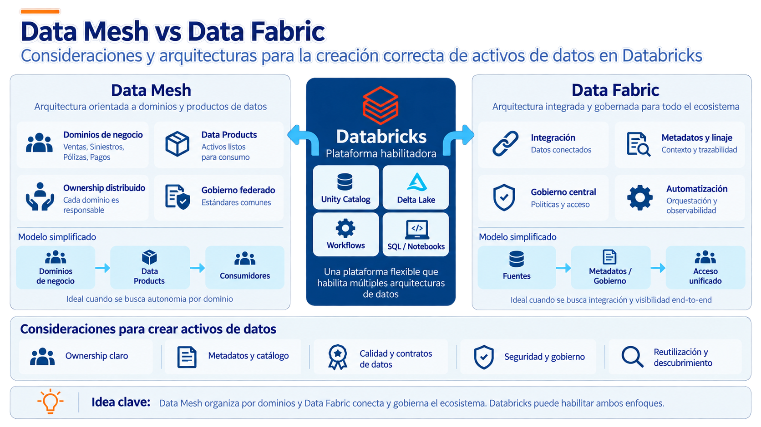

Slide 21
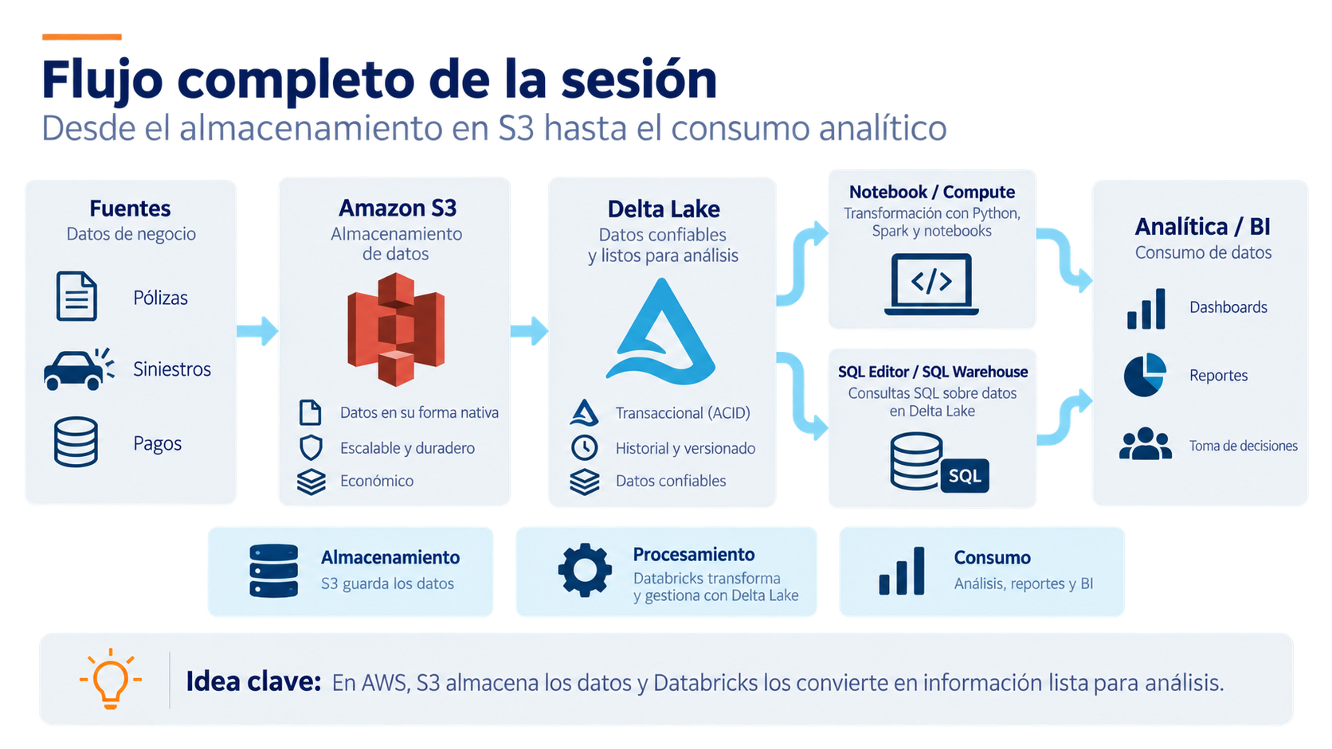

Slide 22

¡GRACIAS!

